Slide 1
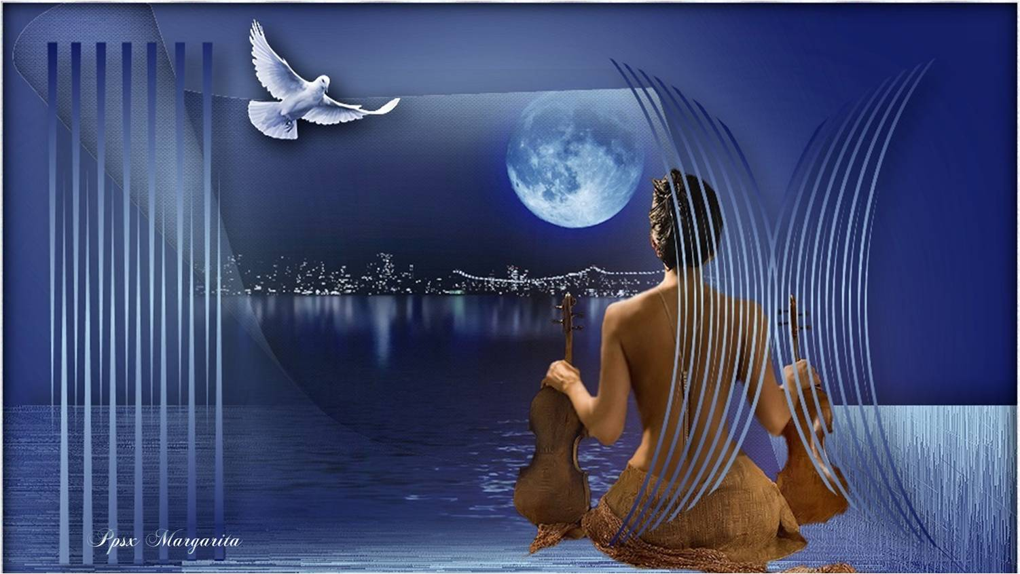


Elegía
Nocturna

Slide 2


Slide 3


Quién nos hubiera dicho que todo acabaría
Como acaba en la sombra la claridad del día

Slide 4
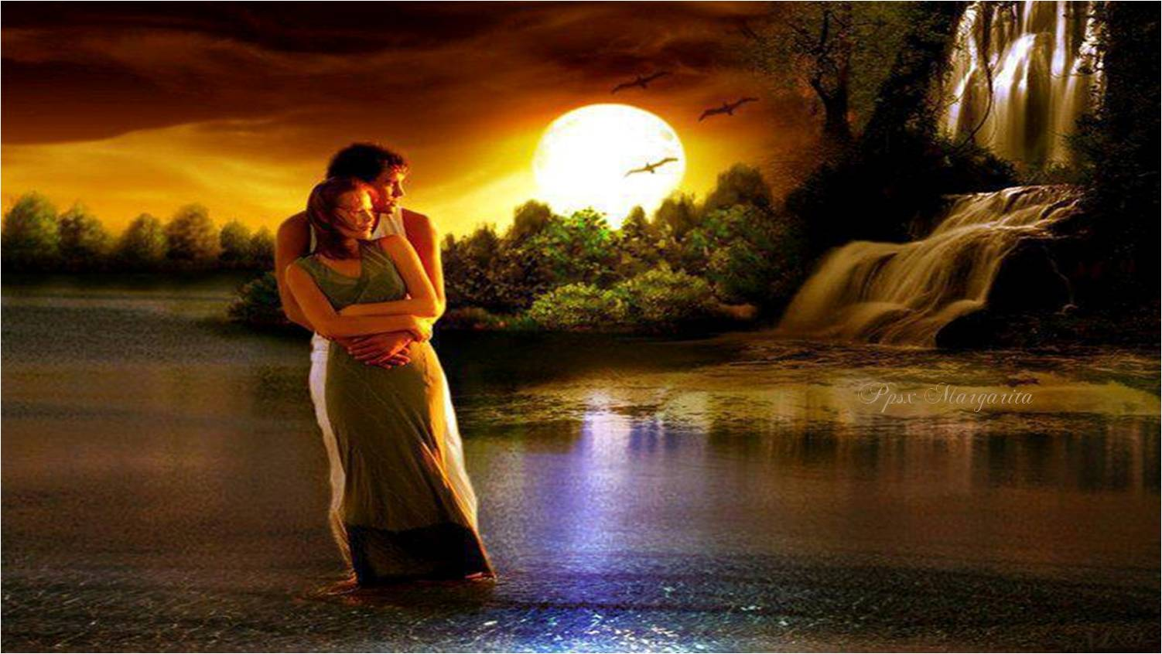


Slide 5
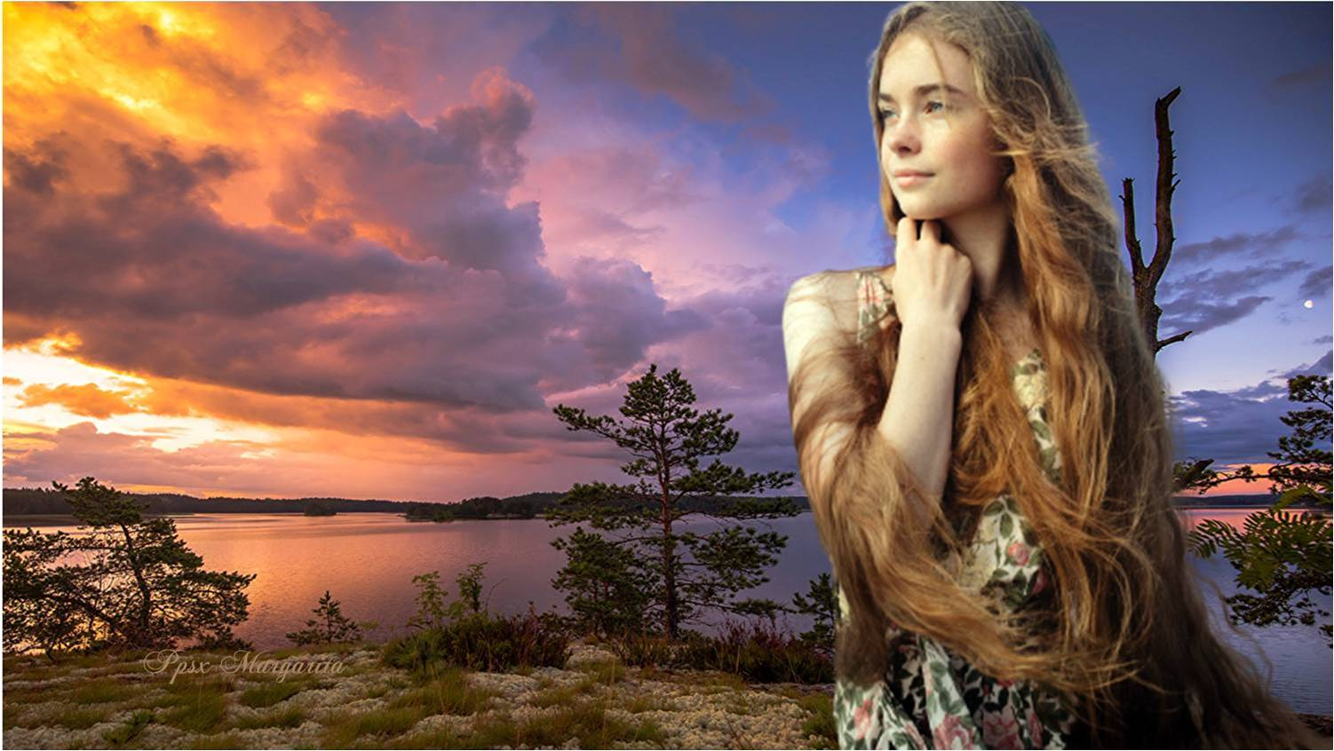

Fuiste como la lluvia cayendo sobre un río
Para que fuera tuyo todo lo que era mío
Ppsx Margarita

Slide 6
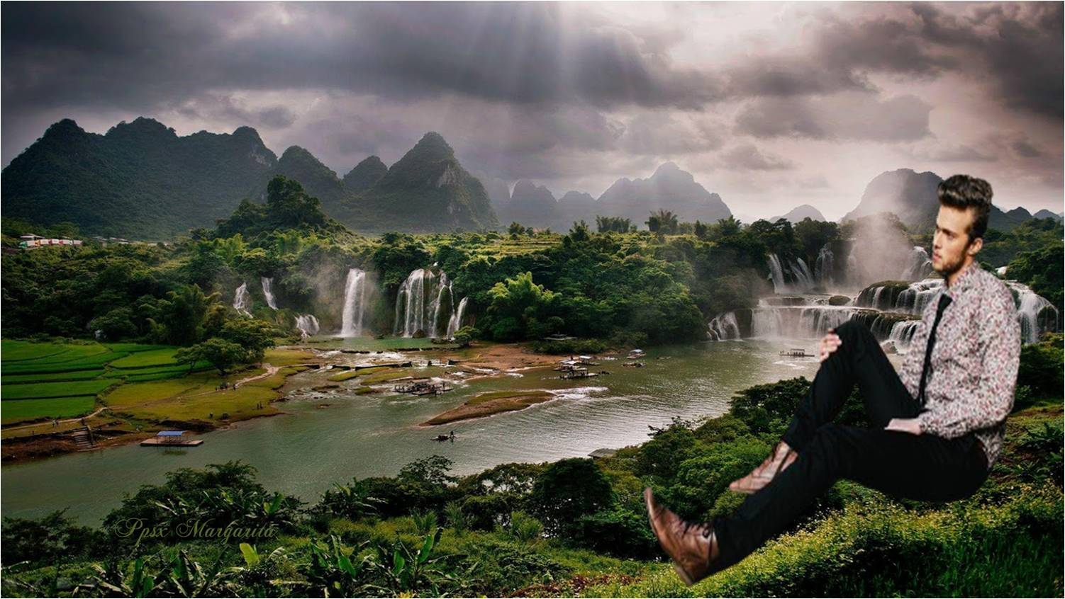
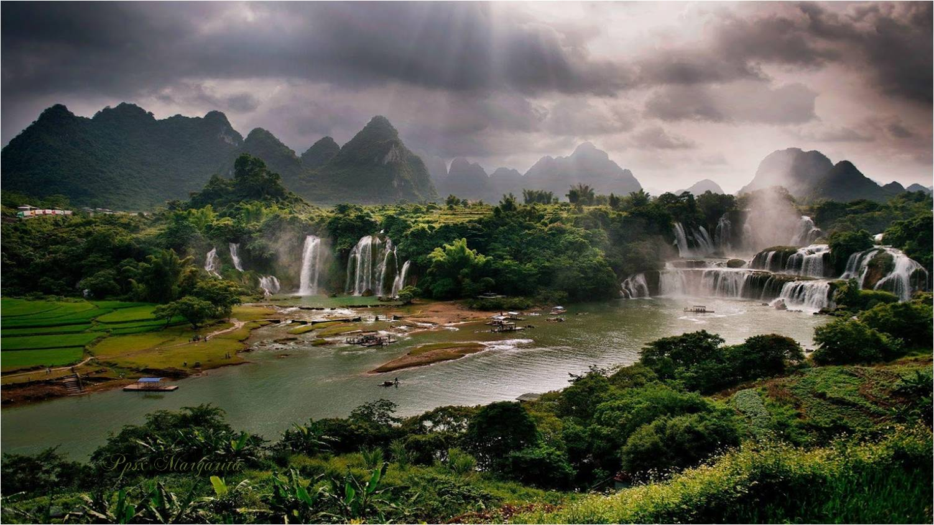

Slide 7
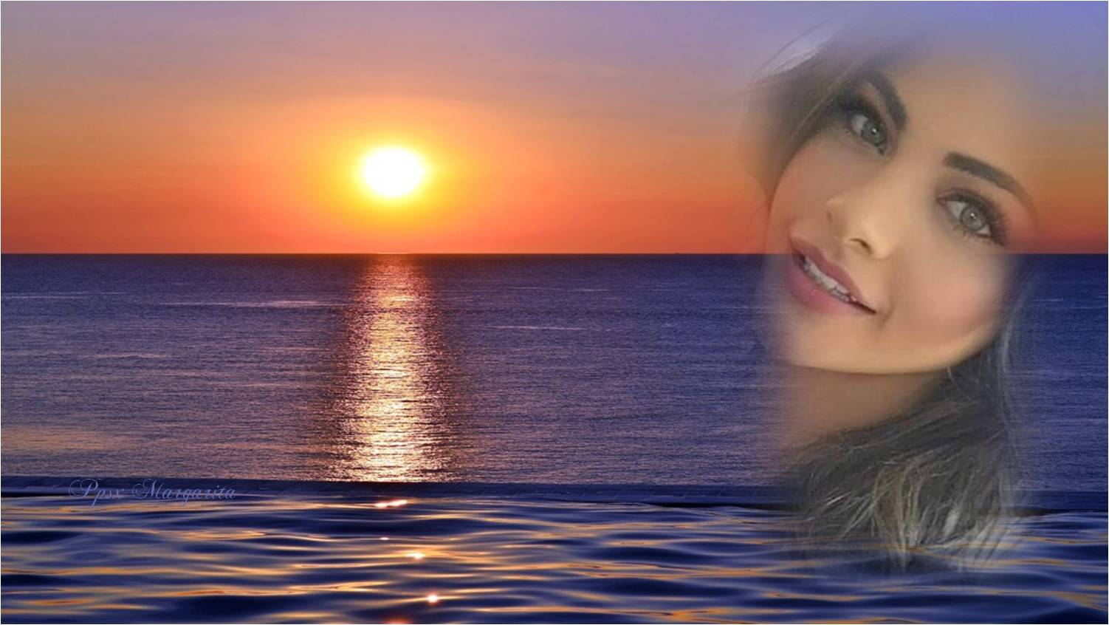
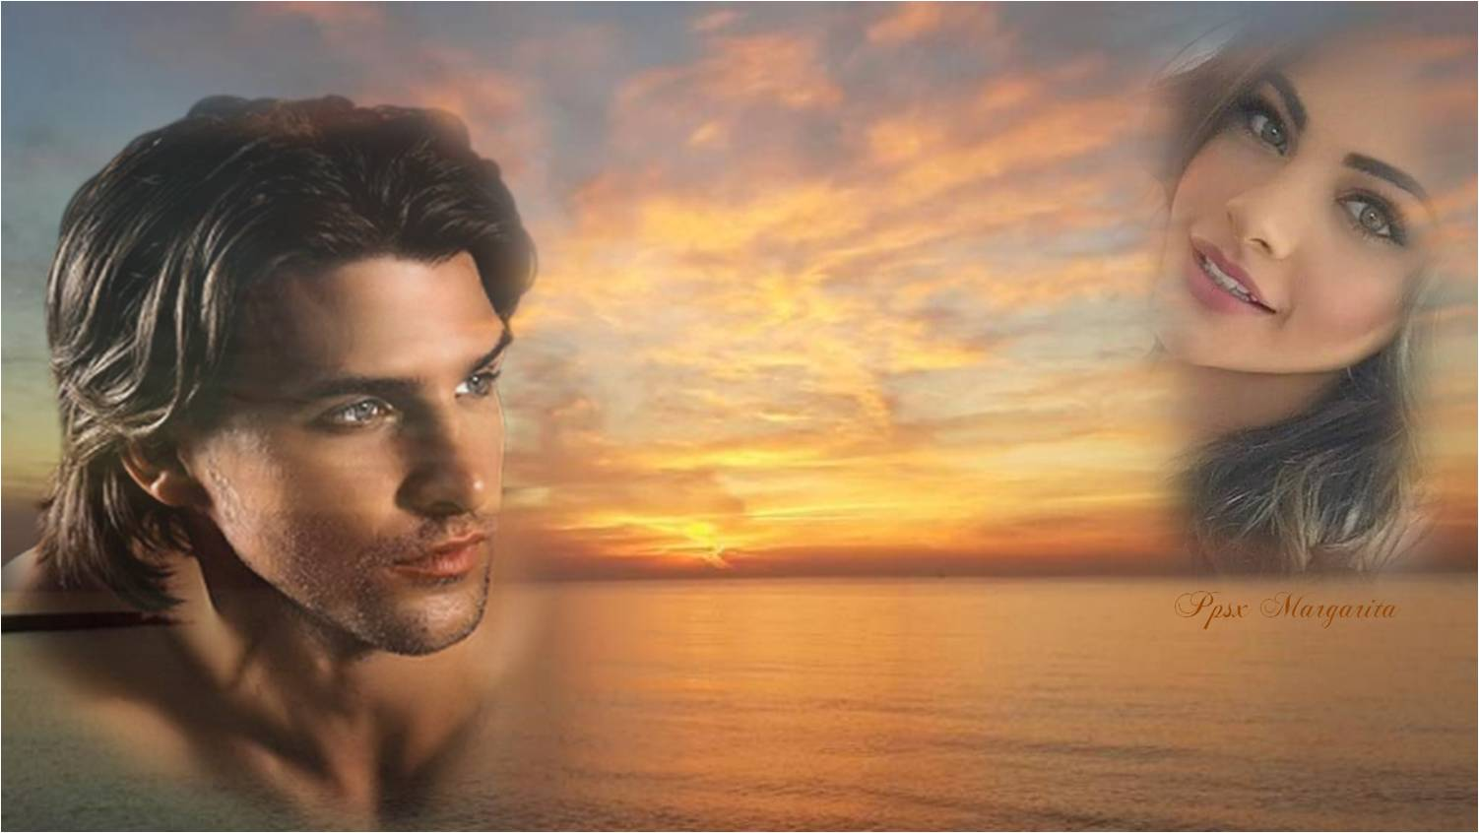
Fuiste como una lámpara que se encendió en mi vida
Yo la soplé de pronto, pero siguió encendida

Slide 8
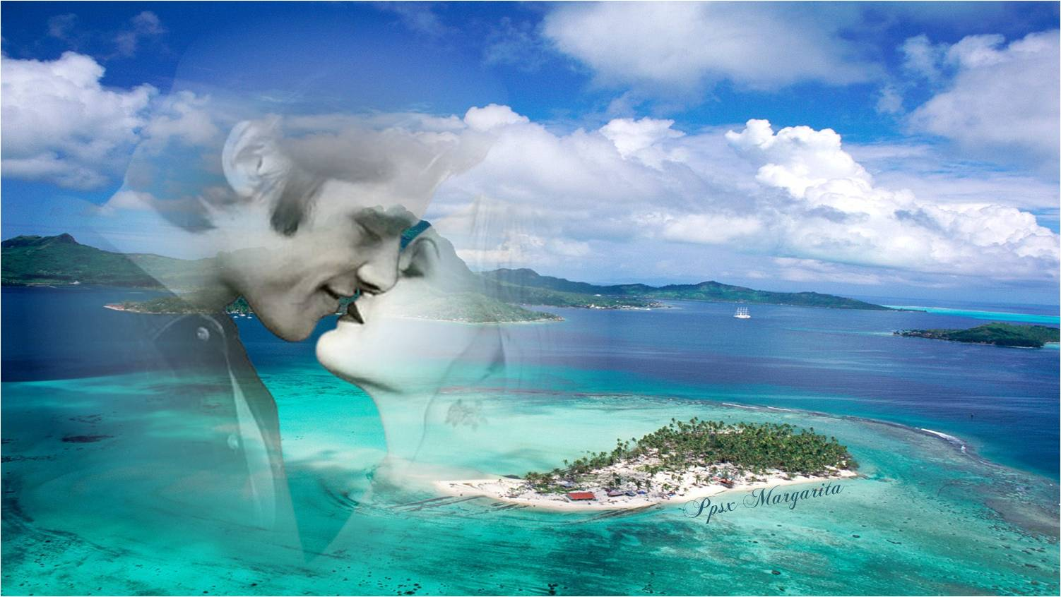

Slide 9
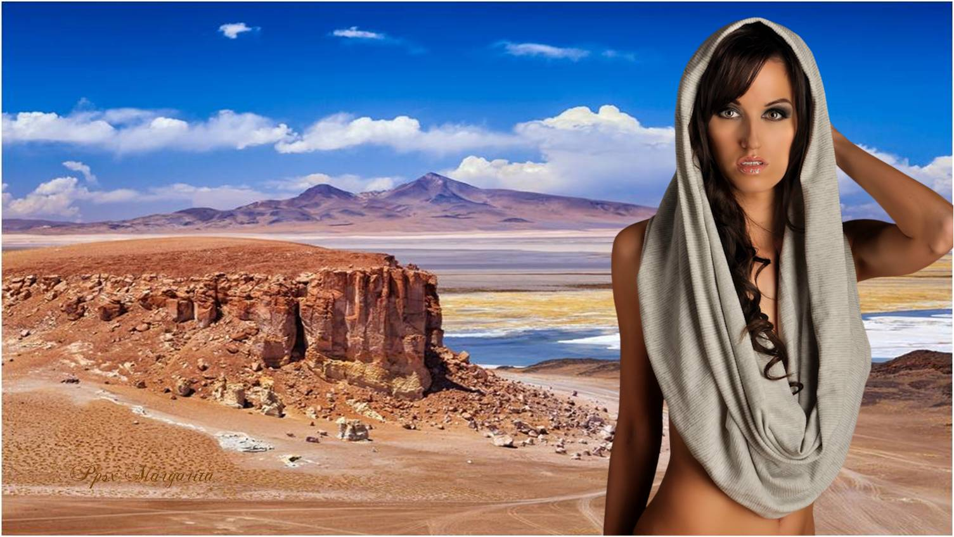
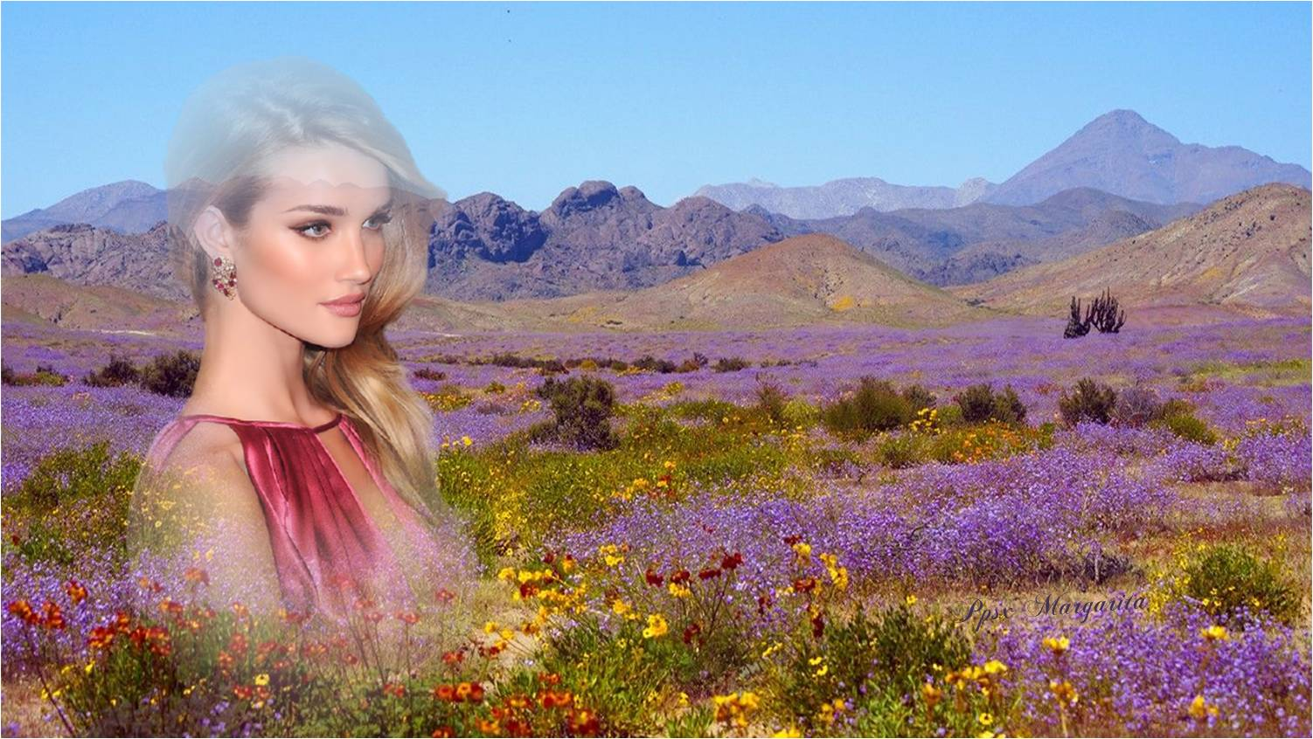
Fuiste un río ilusorio cantando en un desierto
Y floreció la arena, como si fuera cierto

Slide 10
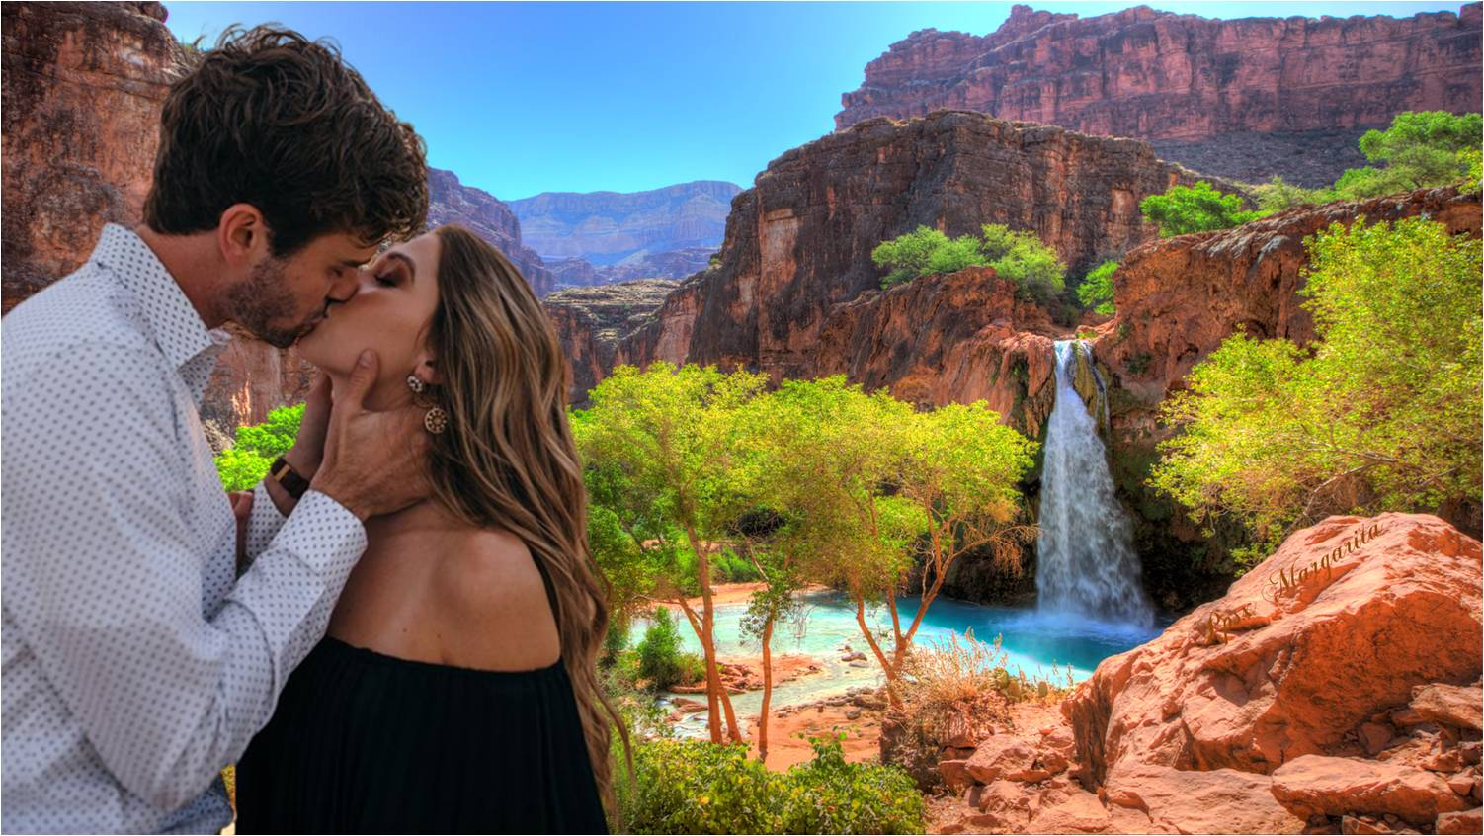
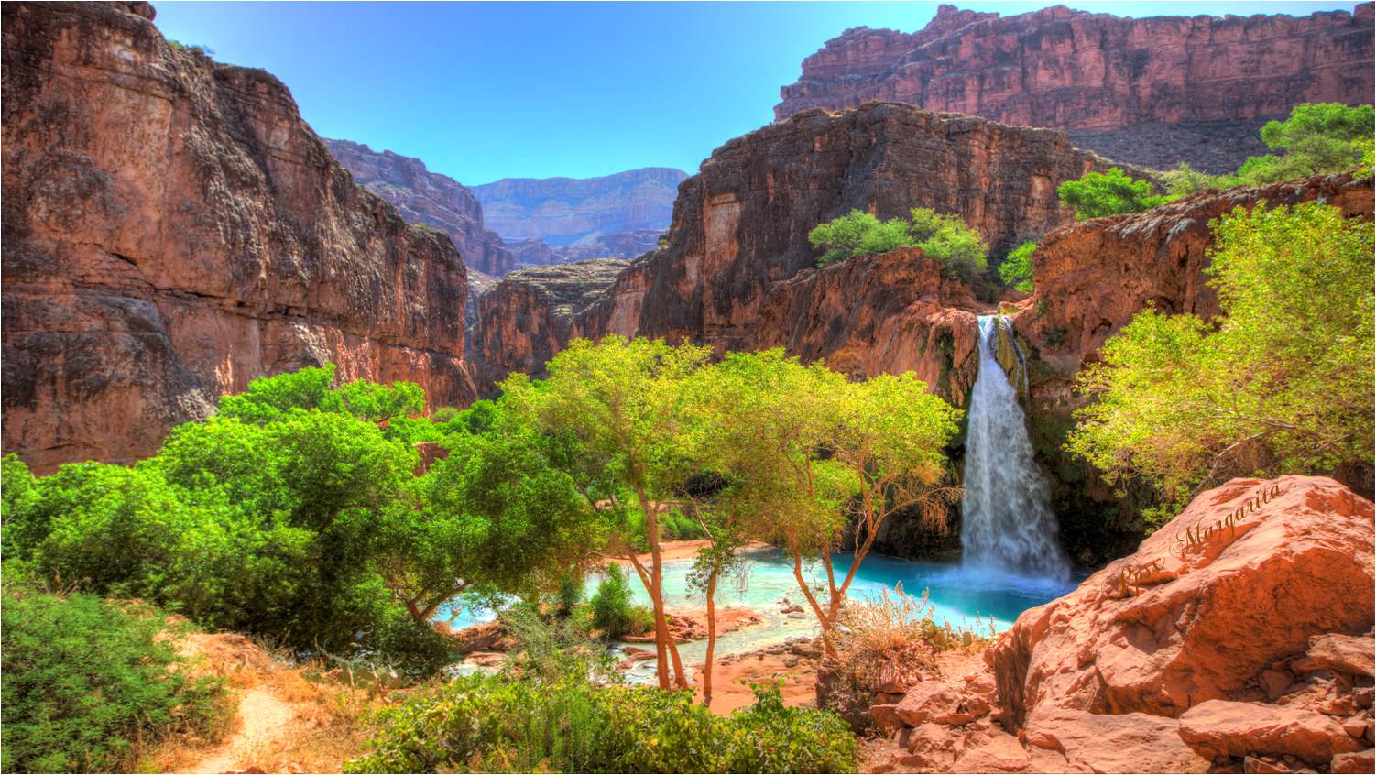

Slide 11
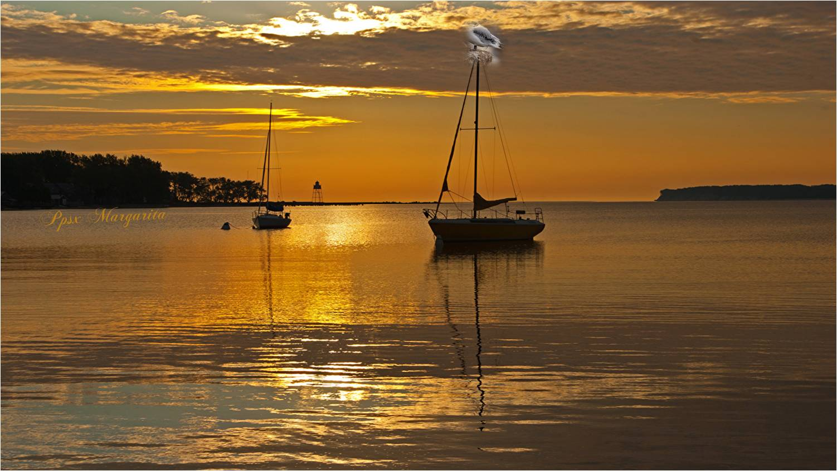
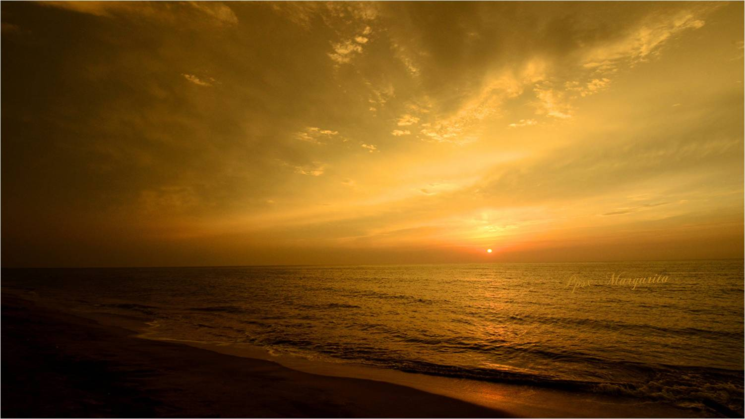
Mi amor fue una gaviota que construyó su nido
En lo alto de un mástil
Ahora el buque se ha ido

Slide 12
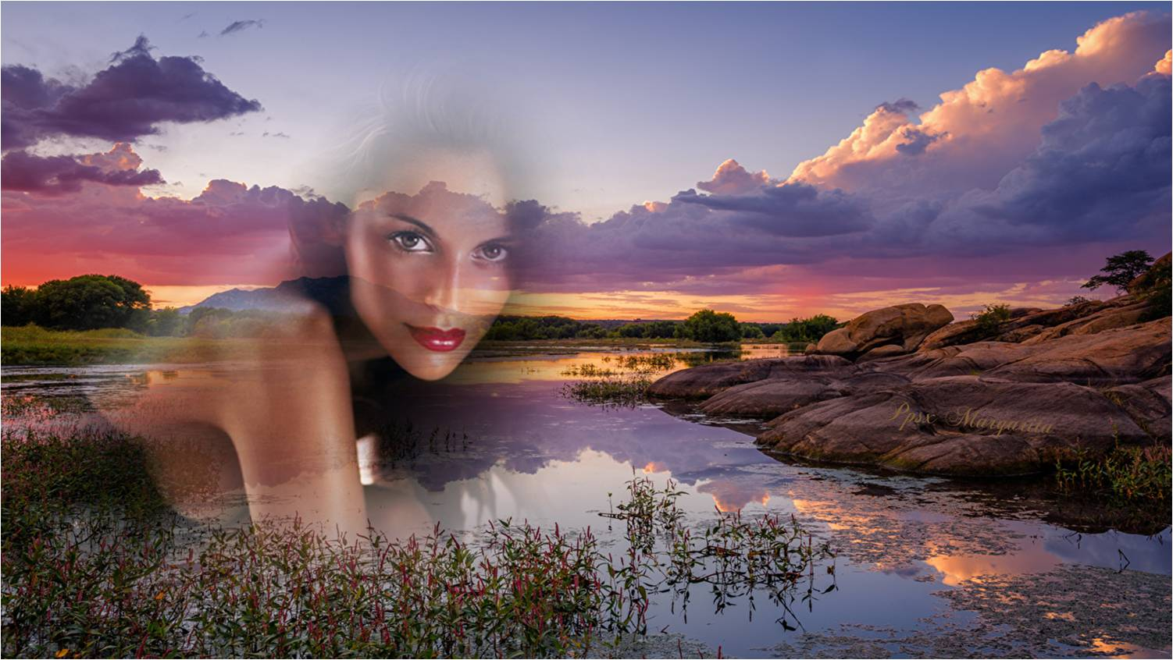

Slide 13

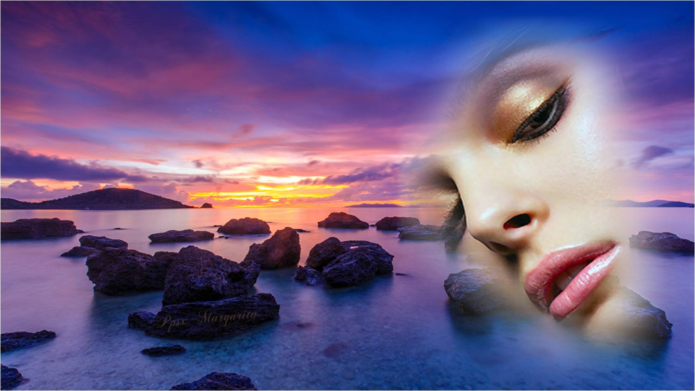
Ahora me envuelve un hosco silencio de campana
Donde sólo resuena tu campana lejana

Slide 14
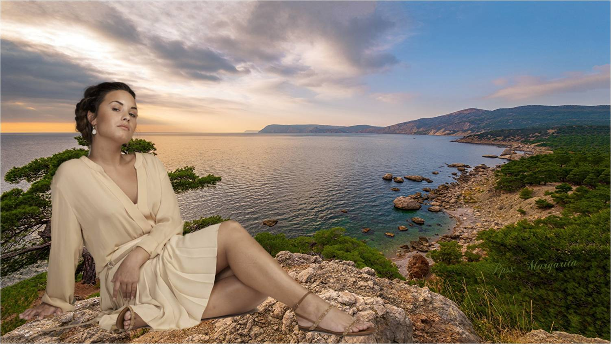

Slide 15
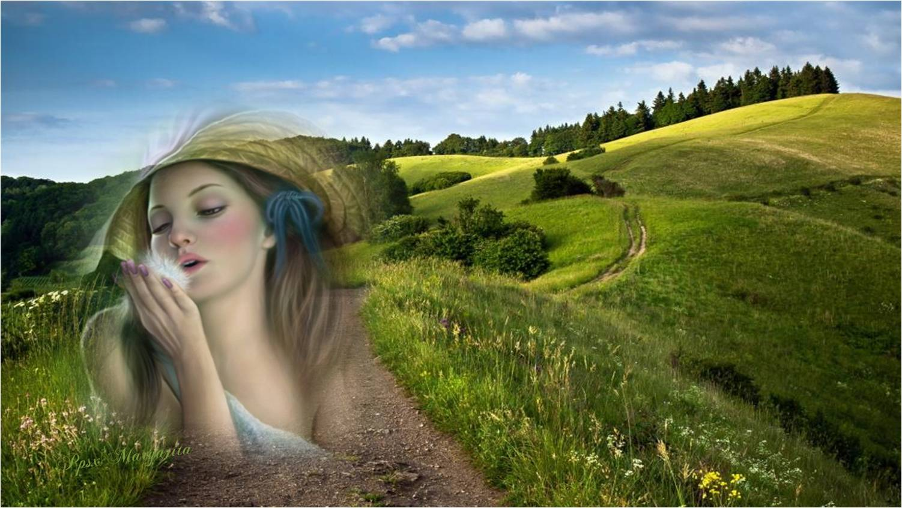

Y, como un surco amargo que se negara al trigo,
Ahora mi alma no sueña, por soñar contigo …

Slide 16


Slide 17



Marzo 2024
Música: elvis presley
Always on my mind
Autor: José Ángel Buesa
Margarita

Slide 18









¿Te ha gustado?
Puedes ver más entrando
Aquí
Además puedes recibir powerpoints en tu correo electrónico suscribiéndote aquí:
Esta presentación powerpoint ha sido creada y compartida única y exclusivamente para mispps.com

